Slide 1
Seguiment activitat solar cicle 25.
Octubre 2021.
Lluis Canals Mestres
Poboleda (Priorat), 31/10/2021

Slide 2
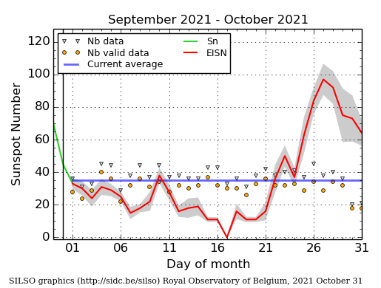
Durant el mes de Octubre l’activitat del Sol es va animant poc a poc.
Hi han hagut dos episodis de fortes ejeccions de material, CME (Ejecció de Massa Coronal) , a l’espai ,que han provocat Aurores Boreals en llocs de latitud més baixa del que és habitual.
Una flamarada al principi de mes, 9 d’Octubre, al voltant de la AR 2882; i una altra al final de mes ( dia 28 ) provocada per AR 2887 de tipus magnètic Beta gamma.
Durant aquest mes hi ha hagut més activitat a l’hemisferi Sud que el Nord.
El nombre de Wolf d’aquest mes ha estat:
Nº mínim : 11
Nº màxim : 96 (dia 29 amb 5 Regions Actives).
Nº Wolf mitjà : 36
Dies sense cap taca : 0 (1 segons la font consultada, el dia 17).
(Font consultada: www.spaceweather.com).

Slide 3
Relació de taques solars :
Denominació Hemisferi Observada Tipus Magnètic
AR 2877 Sud No Beta Gamma
AR 2880 Nord Si Beta
AR 2882 Nord No Alpha
AR 2883 Nord Si Beta
AR 2884 Sud Si Beta
AR 2885 Nord Si Beta
AR 2886 Sud Si Alpha
AR 2887 Sud Si Beta Gamma
AR 2888 Sud No Alpha
AR 2889 Sud Si Beta
AR 2890 Sud Si Beta
AR 2891 Nord Si Beta

Slide 4
Observacions amb telescopi.
S’ha observat 8 dies dels 31 del mes d’Octubre.

Slide 5
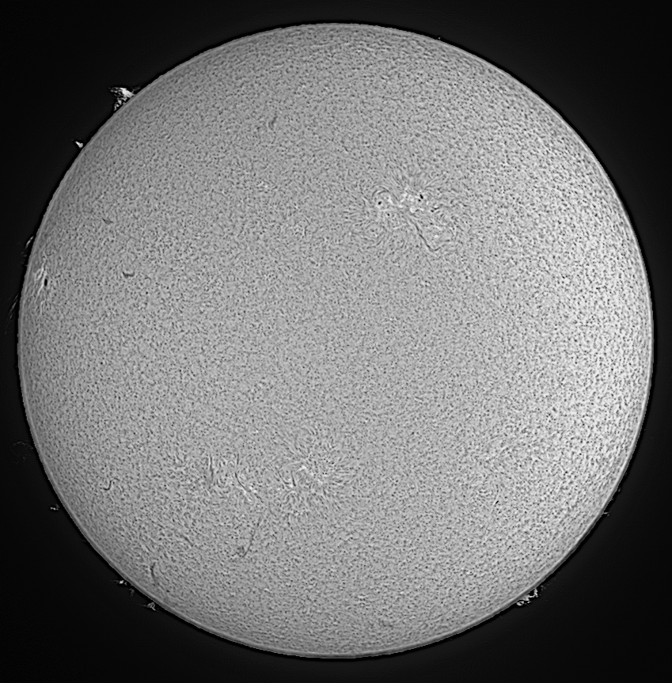
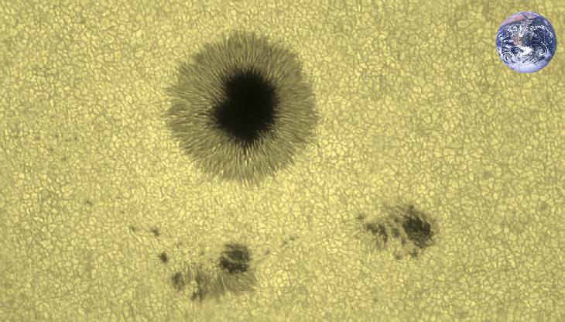
04/10/2021 15:57 UT.
Al Hemisferi Nord destaca la AR 2882 de tipus
magnètic Alpha, d’un tamany com el del planeta
Terra.
AR 2880
AR 2882
https://spaceweathergallery.com/indiv_upload.php?upload_id=178454
Taken by Philippe Tosi on October 9, 2021 @ FRANCE - Nîmes

Slide 6
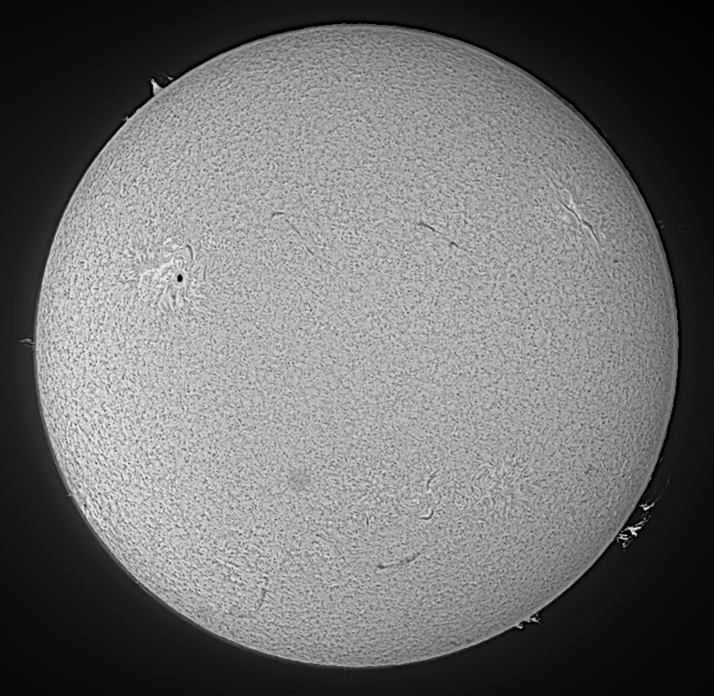
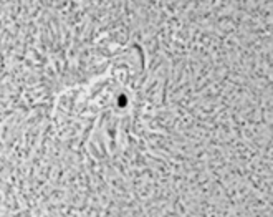
07/10/2021 08:35 UT.
AR 2880
AR 2882
AR 2882 Tipus Magnètic Alpha
(un sol punt amb ombra i penombra)

Slide 7
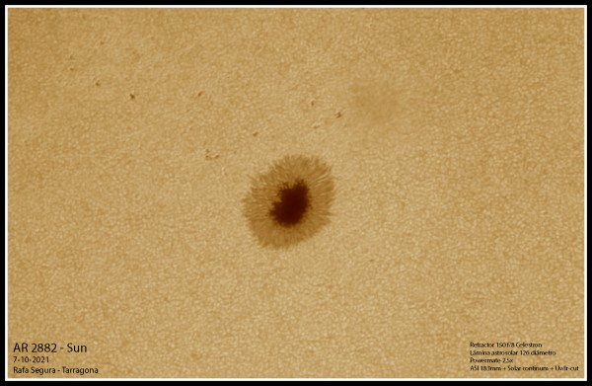
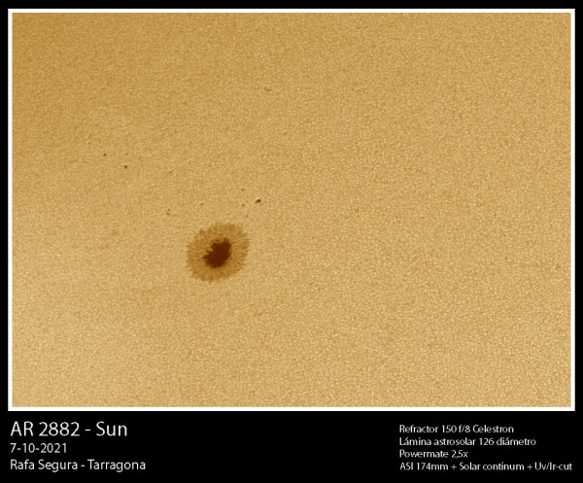
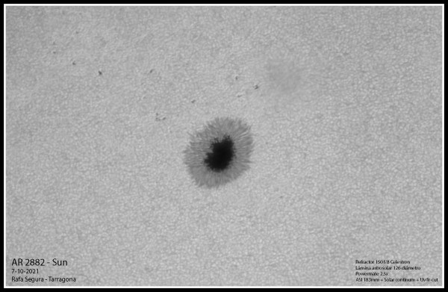
Rafa Segura.
07-10-2021.
Entretenint-se amb AR 2882.

Slide 8
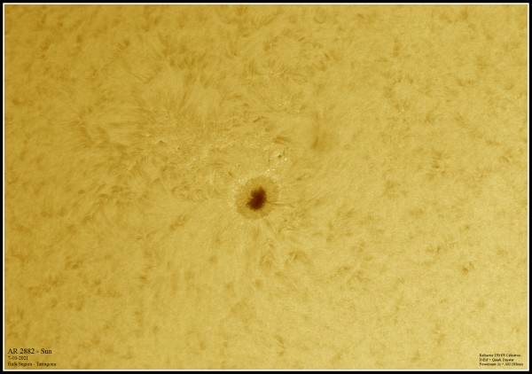
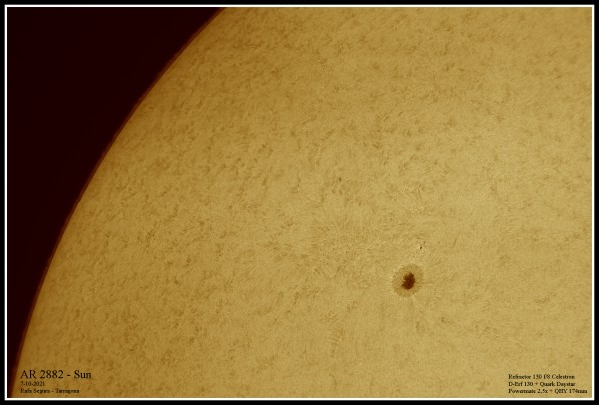
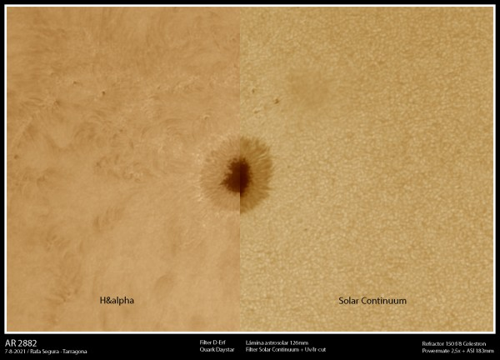
Amb el seu refractor 150.

Slide 9
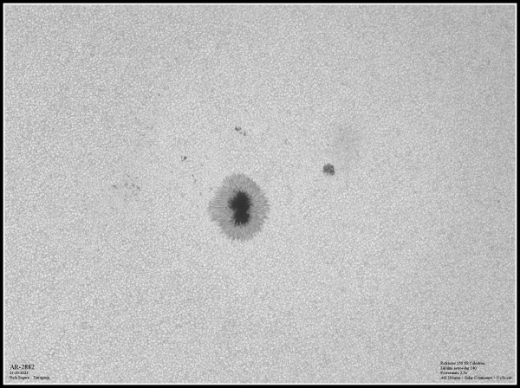
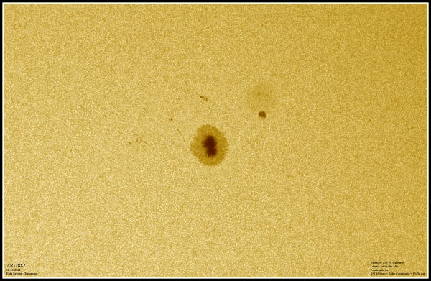
I fent més proves.

Slide 10
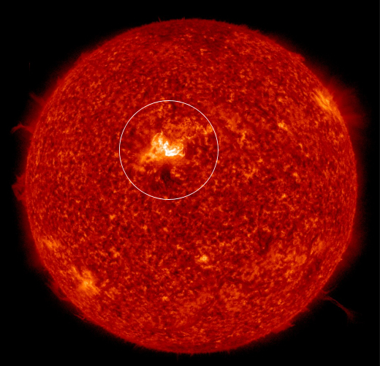
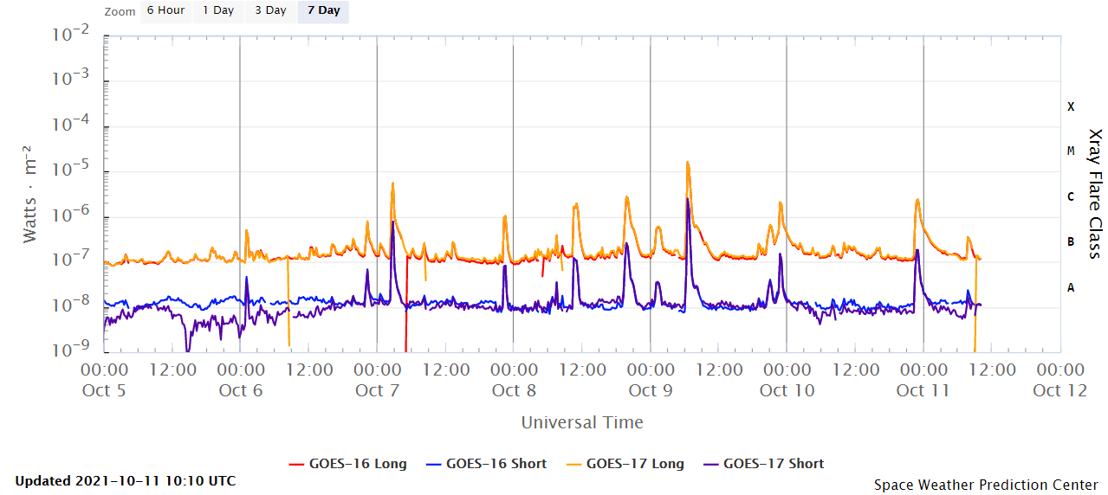
Erupció solar en la AR 2882 dirigida cap a la Terra del dia 9 d’Octubre
a les 06:40 UT produint un pic de radiació tipus M1.6.
La radiació electromagnètica arriba a la Terra al cap de 8 minuts i pot
provocar bloquejos en les transmissions d’ones de radiofreqüència,
en els sistemes de navegació aèria i en components electrònics de
Satèl.lits en òrbita terrestre.

Slide 11
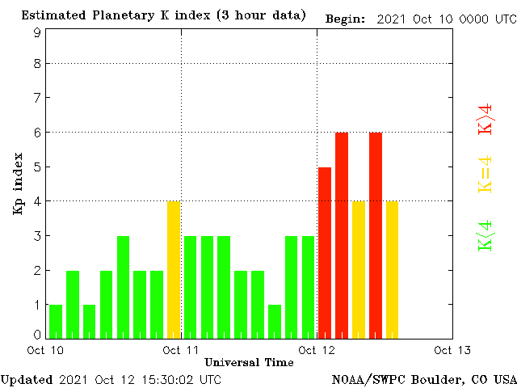
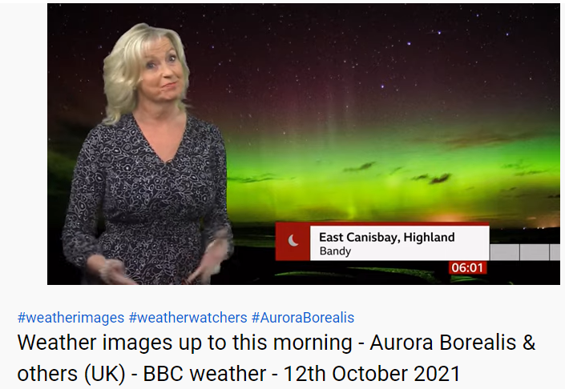
L’erupció del dia 9 procedent de les immediacions
de la AR 2882 arriba a la Terra el dia 12 provocant
un augment del vent solar que permet un nivell
Auroral de K=6 ( màxim 10)
Doble tempesta en menys de 12 hores que provoca
Aurores Boreals que es poden veure des de llocs on
normalment no es veuen.

Slide 12
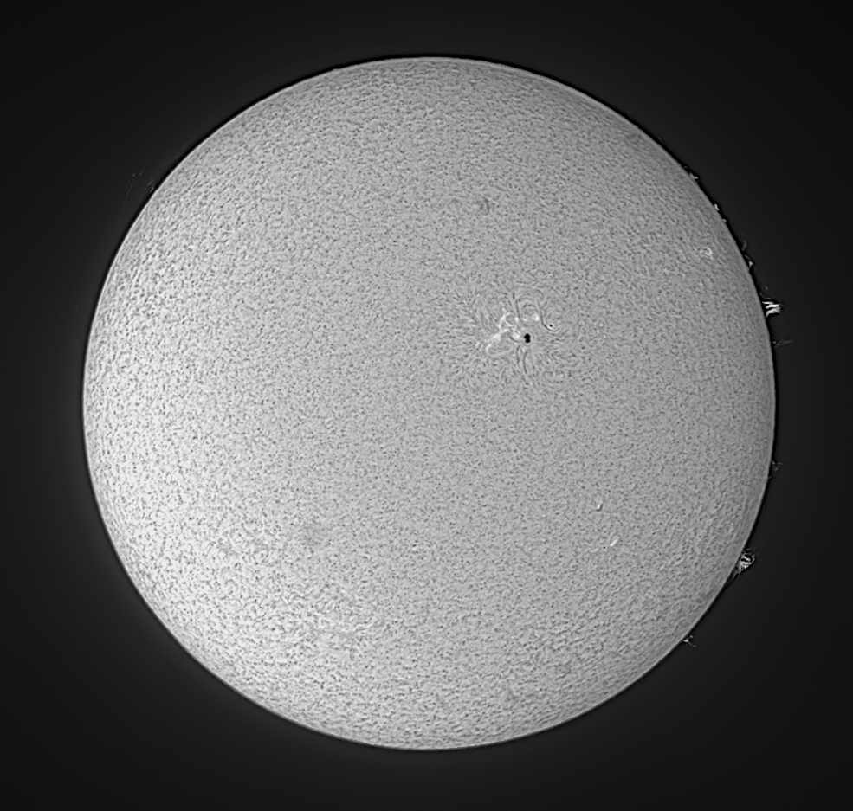
11/10/2021 08:54 UT.
AR 2883
AR 2882
AR 2884

Slide 13
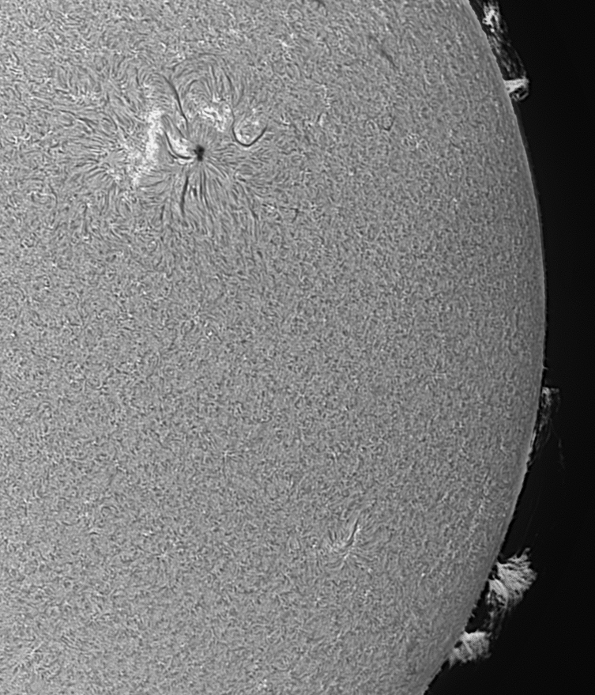
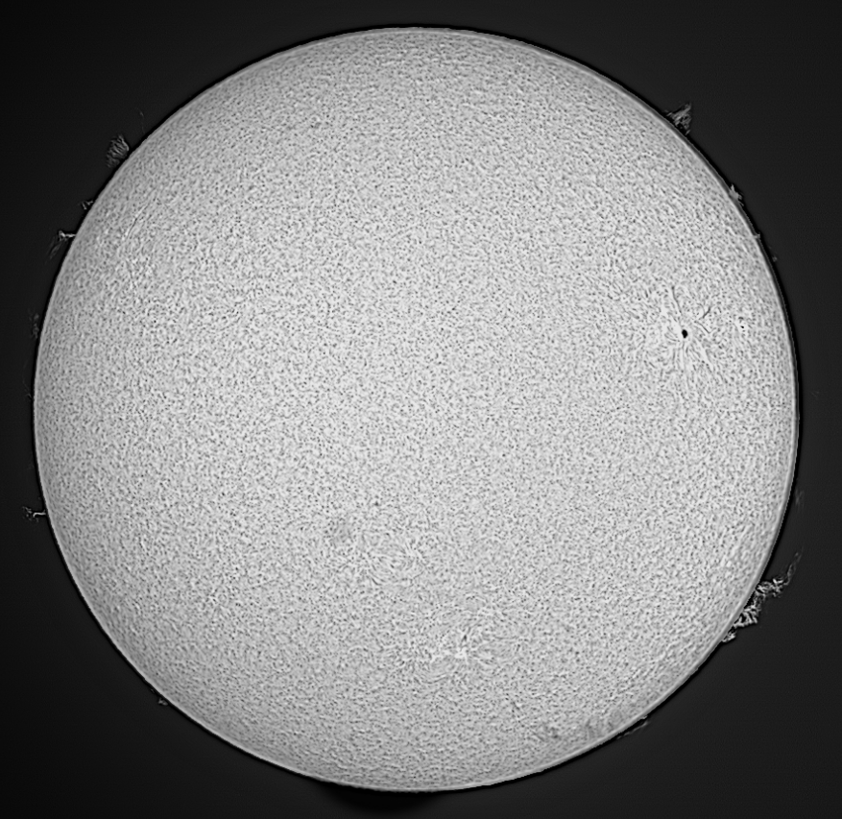
12/10/2021 09:20 UT.
13/10/2021 15:10 UT.
AR 2882 i protuberàncies.

Slide 14
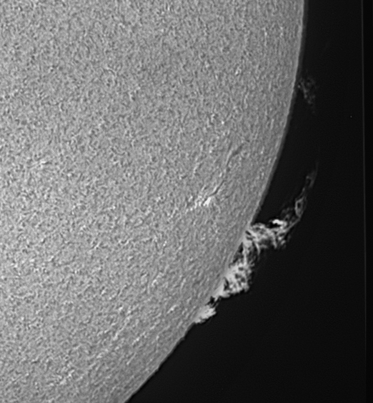
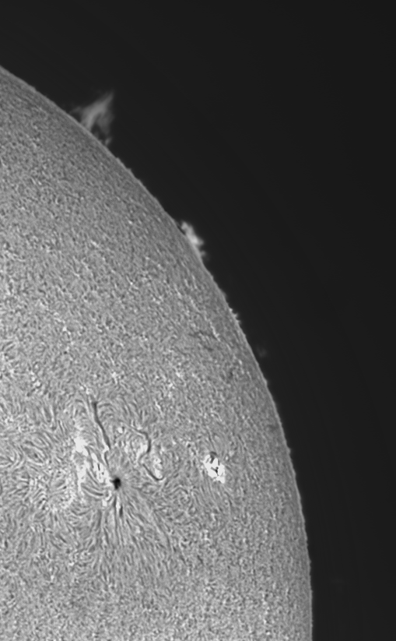
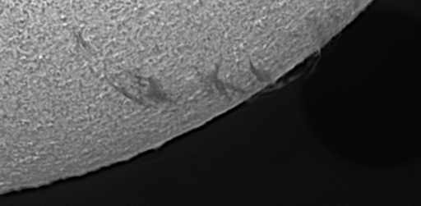
AR 2882
13/10/2021 15:18 UT

Slide 15
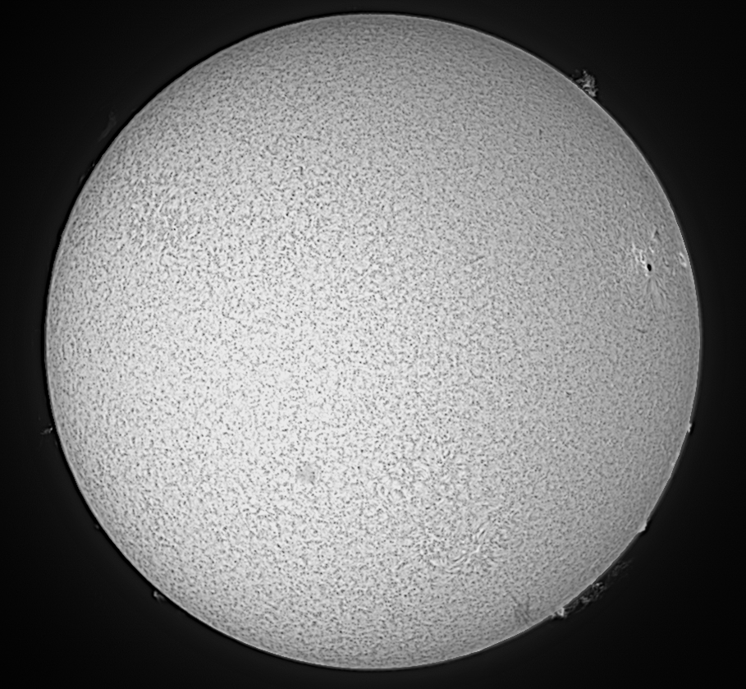
14/10/2021 15:07 UT.
AR 2885 és forma en el límit Oest en els
últims dies d’observació de la AR 2882.
AR 2882

Slide 16
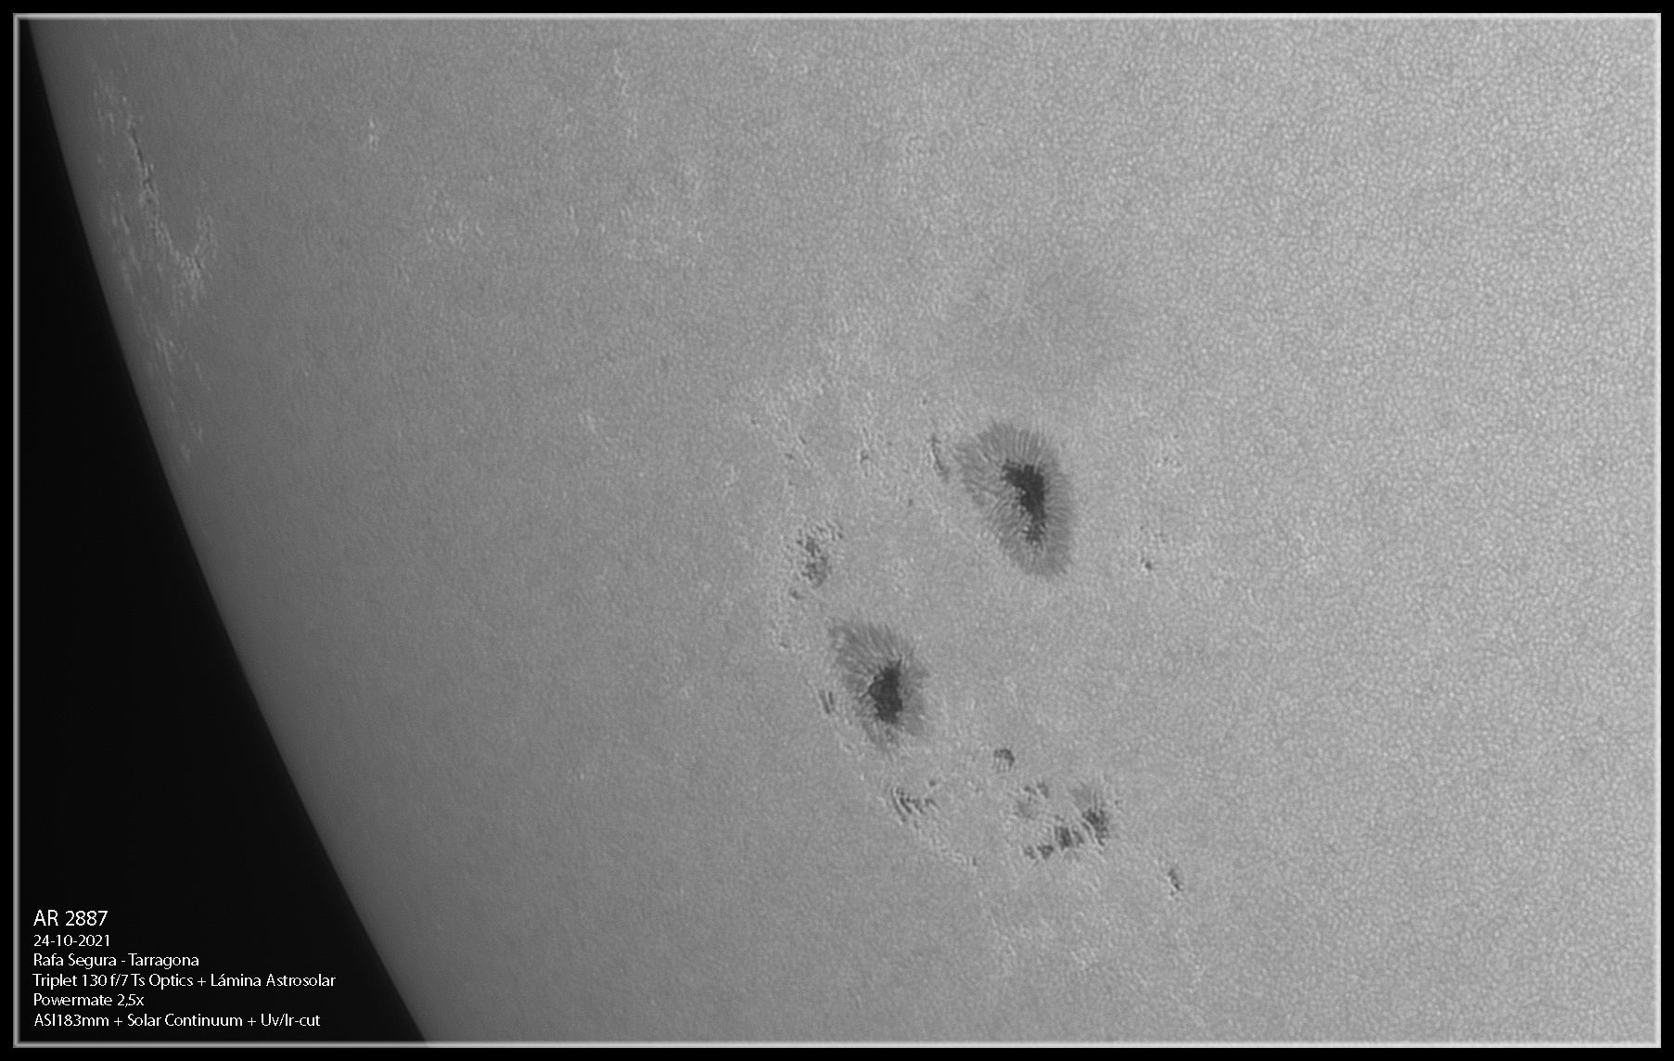
Rafa Segura.
24-10-2021.
Taca solar.
Tarragona.

Slide 17
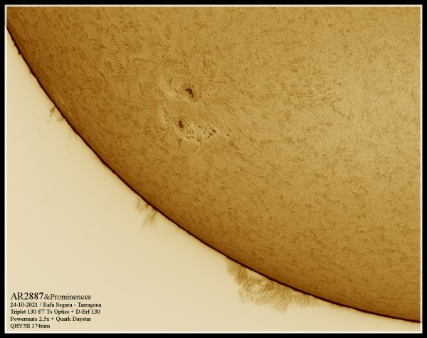
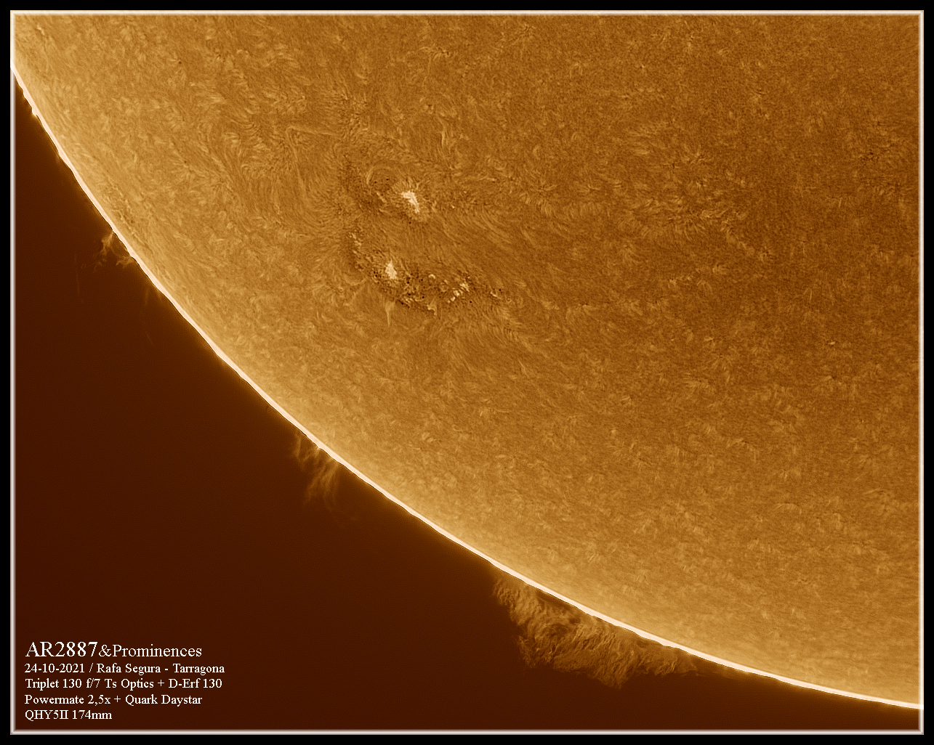
Amb les ejeccions.

Slide 18
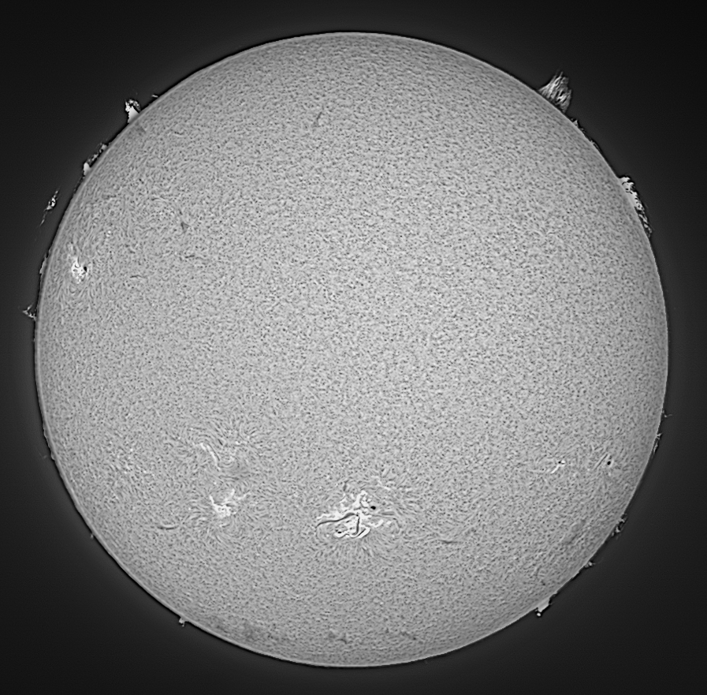
28/10/2021 08:08 UT.
AR 2891
AR 2890
AR 2886
AR 2889
AR 2887

Slide 19
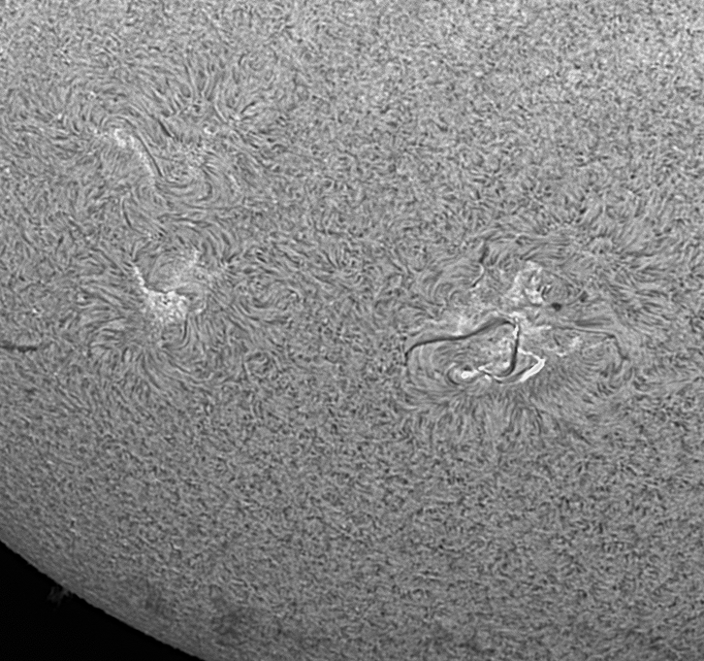
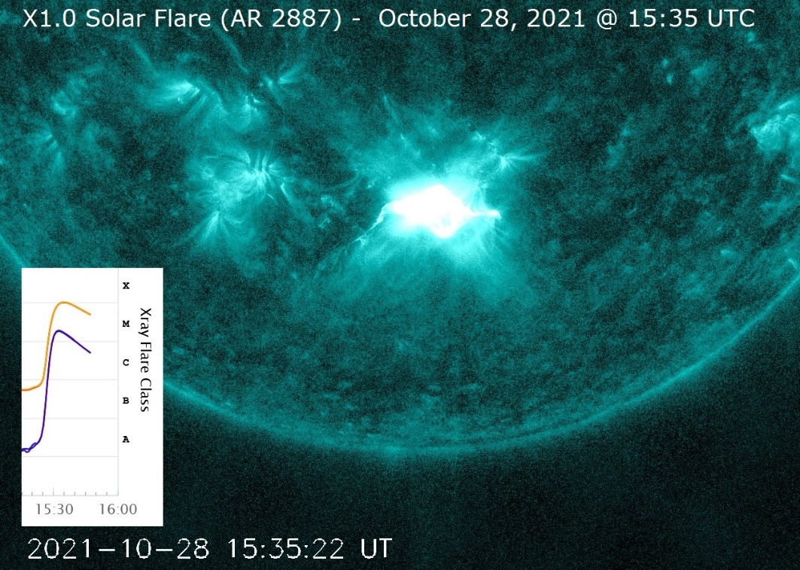
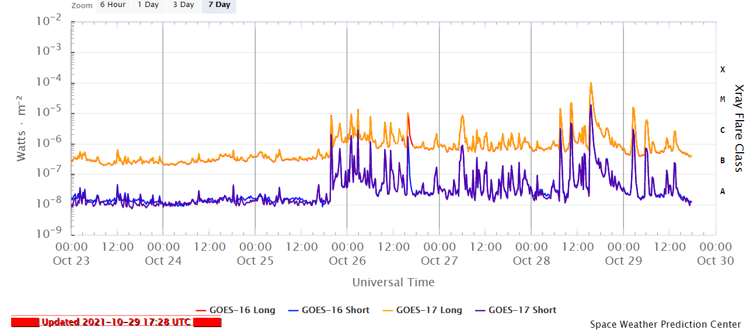
28/10/2021 08:08 UT.
La regió AR 2887 , de tipus magnètic Beta Gamma, ha sigut molt activa durant
la segona meitat del mes, provocant diverses flamarades dirigides directament cap a la Terra; una d’elles de tipus X1.0.
AR 2887
AR 2889
Beta-Gamma : mescla de polaritats en una configuració bipolar dominant.

